Slide 1

语义网数据管理专题

Slide 2
语义网数据管理
语义网简介
RDF数据模型和SPARQL查询语言
RDF数据管理系统

Slide 3
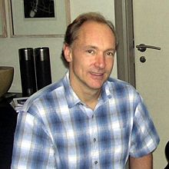
语义网的诞生
1998年，万维网 (World Wide Web) 之父Tim Berners-Lee提出了语义网 (Semantic Web，又译为语义Web或语义万维网) 的设想
Tim Berners-Lee
1990年，他成功地通过Internet实现了 HTTP代理与服务器的第一次通讯
欧洲核子物理实验室 (CERN)
他是监视万维网发展的万维网联盟 (總部位於MIT) 的主席
http://www.w3.org

Slide 4
语义网的诞生
2001年，《科学美国人》杂志刊登题为《The Semantic Web》的科普性文章，宣告了语义网的诞生
2004年2月，以RDF(S)和OWL语言为代表的12个相关技术规范正式颁布，标志着语义网理论基础的奠定
HP、IBM、Oracle为代表的国际大型软件企业也积极参与，开发大量语义网基础部件

Slide 5
语义网的目标
语义网的最初目标是扩展当前的万维网，提供对数据的语义描述，使计算机能够“理解”万维网上的信息，实现计算机之间的智能交互，从而使万维网成为全球化信息共享的智能服务平台
如今，语义网旨在提供一个通用的语义框架，实现数据在不同应用之间的共享与集成，即语义网是数据之网 (the semantic web is a web of data)
语义网主要包含以下两个方面的任务
提供一种通用格式，使得来源分散的数据可以被集成和组合
提供一种语言，记录数据和真实世界对象之间如何关联

Slide 6


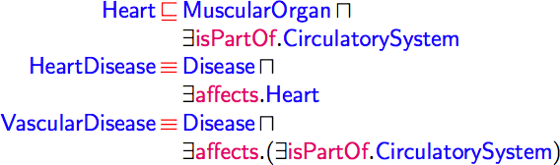
语义网 = 语义 + 万维网 ？
Semantics
RDFS、OWL (2)、Rules…
Web
URI、RDF…

Slide 7
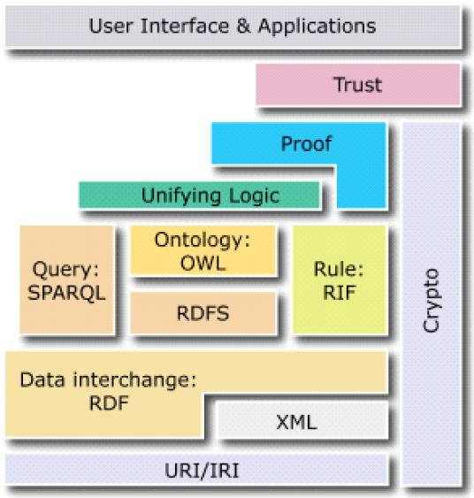
语义网分层模型

Slide 8
语义网数据管理
语义网简介
RDF数据模型和SPARQL查询语言
RDF数据库管理系统

Slide 9
本体
本体 (ontology) 起源于哲学领域
本体是对于存在 (being) 的研究或科学
上世纪七八十年代，信息科学着重研究对自然世界认知的形式化表示
“本体”一词被借用到了计算机领域，含义为可被计算机表示、解释和利用的知识的形式化研究
目前一个被广泛使用的本体定义由Tom Gruber给出：本体是共享概念的显式的形式化规范说明
本体是领域知识规范的抽象和描述，表达、共享、重用知识的方法

Slide 10
资源描述框架 (RDF)
RDF的核心概念
资源 (rdf:Resource)
可以是“书籍”、“作家”、“旅馆”等
每个资源拥有一个统一资源标识符URI
属性 (rdf:Property)
属性是一类特殊的资源，用于描述资源间的关系
可以是“认识”、“年龄”、“性别”等
RDF声明 (rdf:Statement)
描述某个资源的特定属性及其属性值
<主语 属性 宾语>

Slide 11
RDF匿名结点
匿名结点标识符用于标识某个特定RDF文档内部的一个空白结点 (blank node)
与URI不同，空白结点标识符在所属文档外部不可识别
即仅在它被指定为空白结点标识符的那个文档内有效
例：我认识一个人，这个人的爸爸叫李刚
<ex:me foaf:knows _:genid> <_:genid ex:hasFather ex:李刚>

Slide 12
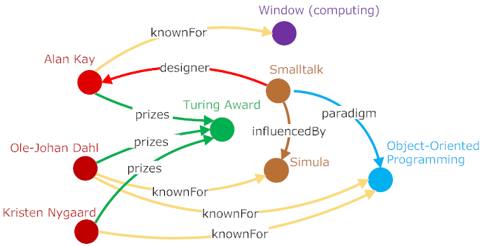
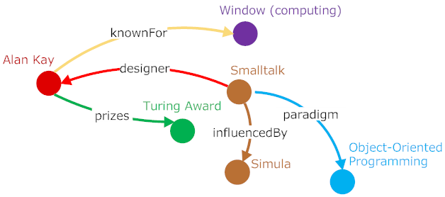
RDF图
http://www.smalltalk.org/
http://en.wikipedia.org/wiki/Alan_Kay

Slide 13
RDFS和OWL
RDFS (RDF Schema) 提供标准的原语，描述特定语义，语义表达能力较弱
rdfs:subClassOf、rdfs:subPropertyOf
rdfs:domain、rdfs:range
OWL (Web Ontology Language) 进一步提供更加丰富的领域知识的表达与推理能力
OWL Full、OWL DL、OWL Lite
OWL 2 EL、OWL 2 QL、OWL 2 RL

Slide 14
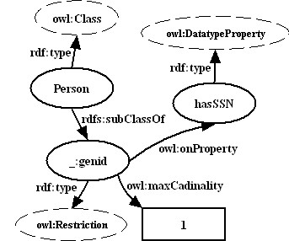

例子
<owl:Class rdf:ID=“Person”>
<rdfs:subClassOf>
<owl:Restriction>
<owl:maxCardinality>1</owl:maxCardinality>
<owl:onProperty rdf:resource=“#hasSSN” />
</owl:Restriction>
</rdfs:subClassOf>
</owl:Class>
<owl:Class rdf:ID=“SSN” />
<owl:ObjectProperty rdf:ID=“hasSSN” />

Slide 15
开放世界假设
三元组<"Mary" "is a citizen of" "France" >
问题：Is Paul a citizen of France?
封闭世界 (例如SQL) 的回答：不是
以数据库为代表，以及规则等
开放世界的回答：不知道
以描述逻辑为代表

Slide 16
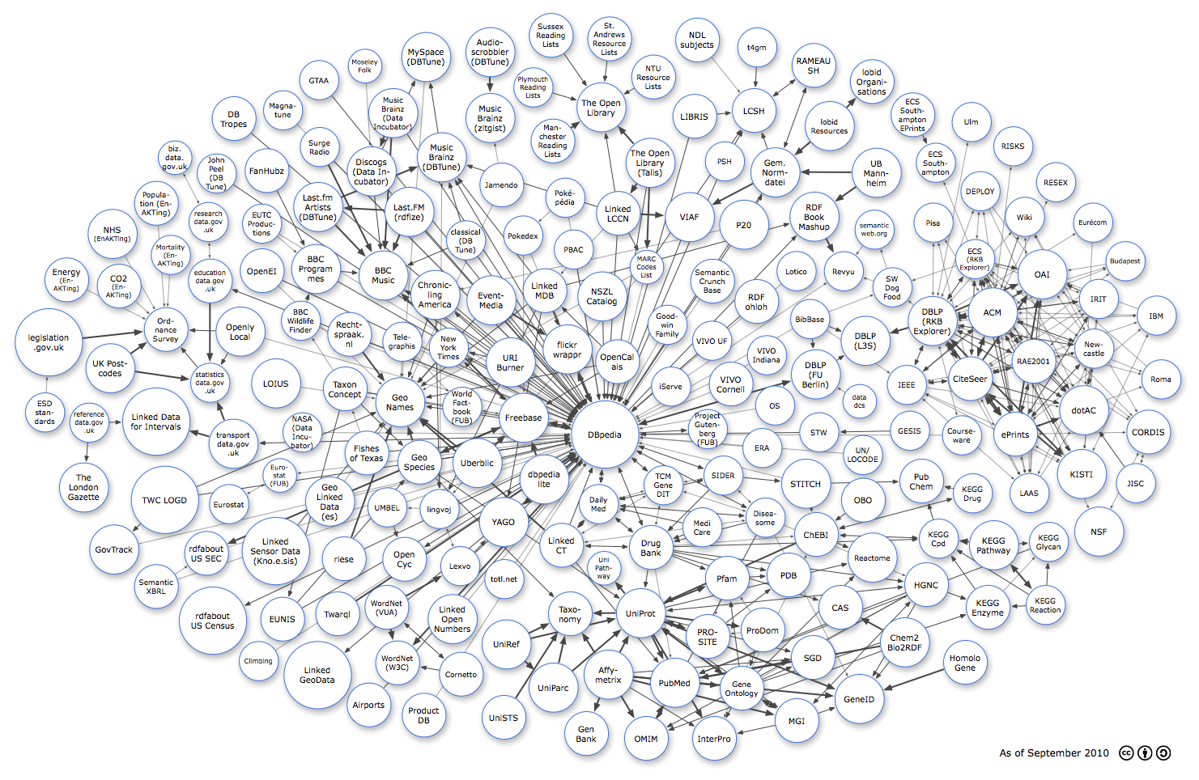
链接开放数据项目
203个数据集
250亿三元组

Slide 17
SPARQL查询语言
SPARQL是一种用于RDF上的查询语言
2008年1月，正式成为一项W3C推荐标准
一个SPARQL查询由一些三元组组合、与逻辑、或逻辑，及选项组合所组成 PREFIX foaf: <http://xmlns.com/foaf/0.1/> SELECT ?name ?email WHERE { ?person a foaf:Person. ?person foaf:name ?name. ?person foaf:mbox ?email. }

Slide 18
SPARQL基础
数据描述
命名空间 (IRI = URI + URN)
xsd: http://www.w3.org/2001/XMLSchema#
数据描述形式
@prefix dc: <http://purl.org/dc/elements/1.1>. @prefix : http://example.org/book/. :book1 dc:title “SPARQL Tutorial”.
结果描述
每个绑定是一个 (变量, RDF术语) 对
x | y | z
“Alice” | <http://example/a>

Slide 19

一个多匹配的例子
@prefix foaf: <http://xmlns.com/foaf/0.1/>. _:a foaf:name “Johnny Lee Outlaw”. _:a foaf:mbox “mailto:jlow@example.com”. _:b foaf:name “Peter Goodguy”. _:b foaf:mbox “mailto:peter@example.com”. _:c foaf:mbox “mailto:carol@example.com”.
PREFIX foaf: <http://xmlns.com/foaf/0.1> SELECT ?name ?mbox WHERE { ?x foaf:name ?name. ?x foaf:mbox ?mbox }

Slide 20
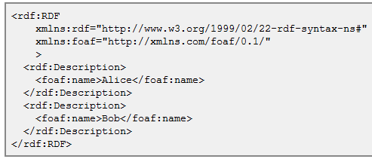
生成RDF图
@prefix org: <http://example.com/ns#>. _:a org:employeeName “Alice” . _:a org:employeeId 12345 . _:b org:employeeName “Bob” . _:b org:employeeId 67890 .
PREFIX foaf: <http://xmlns.com/foaf/0.1/> PREFIX org: <http://example.com/ns#> CONSTRUCT { ?x foaf:name ?name } WHERE { ?x org:employeeName ?name }

Slide 21
结果过滤
字符串过滤
FILTER regex(?title, “^SPARQL”)
FILTER regex(?title, “web”, “i”)
数值过滤
FILTER (?price < 30.5)

Slide 22

可选模式匹配
_:a rdf:type foaf:Person . _:a foaf:name “Alice” . _:a foaf:mbox <mailto:alice@example.com> . _:a foaf:mbox <mailto:alice@work.example> . _:b rdf:type foaf:Person . _:b foaf:name “Bob” .
PREFIX foaf: <http://xmlns.com/foaf/0.1/> SELECT ?name ?mbox WHERE { ?x foaf:name ?name . OPTIONAL { ?x foaf:mbox ?mbox } }

Slide 23
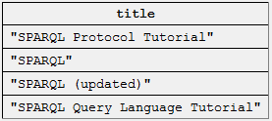
Union
_:a dc10:title "SPARQL Query Language Tutorial" . _:a dc10:creator "Alice" . _:b dc11:title "SPARQL Protocol Tutorial" . _:b dc11:creator "Bob" . _:c dc10:title "SPARQL" . _:c dc11:title "SPARQL (updated)" .
SELECT ?title WHERE { { ?book dc10:title ?title } UNION { ?book dc11:title ?title } }

Slide 24

选择默认的RDF图
# Def. graph (at http://example.org/foaf/aliceFoaf) @prefix foaf: <http://xmlns.com/foaf/0.1/> . _:a foaf:name "Alice" . _:a foaf:mbox <mailto:alice@work.example> .
PREFIX foaf: <http://xmlns.com/foaf/0.1/> SELECT ?name FROM <http://example.org/foaf/aliceFoaf> WHERE { ?x foaf:name ?name }

Slide 25


DISTINCT
_:x foaf:name "Alice" . _:x foaf:mbox <mailto:alice@example.com> . _:y foaf:name "Alice" . _:y foaf:mbox <mailto:asmith@example.com> . _:z foaf:name "Alice" . _:z foaf:mbox <mailto:alice.smith@example.com> .
PREFIX foaf: <http://xmlns.com/foaf/0.1/> SELECT ?name WHERE { ?x foaf:name ?name }
PREFIX foaf: <http://xmlns.com/foaf/0.1/> SELECT DISTINCT ?name WHERE { ?x foaf:name ?name }

Slide 26
LIMIT & OFFSET
PREFIX foaf: <http://xmlns.com/foaf/0.1/> SELECT ?name WHERE { ?x foaf:name ?name } LIMIT 20
PREFIX foaf: <http://xmlns.com/foaf/0.1/> SELECT ?name WHERE { ?x foaf:name ?name } ORDER BY ?name LIMIT 5 OFFSET 10

Slide 27
ASK
@prefix foaf: <http://xmlns.com/foaf/0.1/> . _:a foaf:name "Alice" . _:a foaf:homepage <http://work.example.org/alice/>. _:b foaf:name "Bob" . _:b foaf:mbox <mailto:bob@work.example> .
PREFIX foaf: <http://xmlns.com/foaf/0.1/> ASK { ?x foaf:name "Alice" }
yes

Slide 28
DESCRIBE
PREFIX foaf: <http://xmlns.com/foaf/0.1/> DESCRIBE ?x WHERE { ?x foaf:mbox <mailto:alice@org> }
PREFIX foaf: <http://xmlns.com/foaf/0.1/> DESCRIBE ?x ?y <http://example.org/> WHERE { ?x foaf:knows ?y }
将关于x，y和http://example.org/的RDF描述合并到一个RDF图中

Slide 29
一些预定义的函数
xsd:boolean bound(variable var)
如果var绑定到一个值，返回真；否则返回假
isIRI, isURI, isBlank & isLiteral
str & lang
“Robert”@EN, “Roberto”@ES
datatype

Slide 30
语义网数据管理
语义网简介
RDF数据模型和SPARQL查询语言
RDF数据管理系统

Slide 31
RDF数据管理系统
Native存储模式
SPARQL-to-SQL查询重写模式

Slide 32
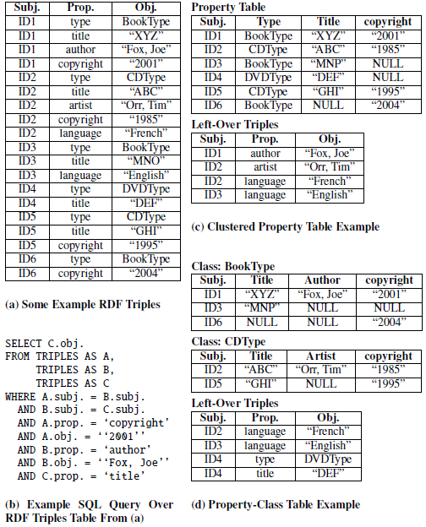
Oracle property table
Clustered property table
Property-class table

Slide 33
Large Triple Stores
Virtuoso | 15.4B
BigOWLIM | 12B
AllegroGraph | 20+B
Garlik 4store | 15B
Bigdata | 12.7B
YARS2 | 7B
Jena TDB | 1.7B
Sesame | 70M

Slide 34
Jena持久化模型
import com.hp.hpl.jena.query.* ; Model model = ... ; String queryString = " .... " ; Query query = QueryFactory.create(queryString) ; QueryExecution qexec = QueryExecutionFactory.create(query, model) ; try { ResultSet results = qexec.execSelect() ; for ( ; results.hasNext() ; ) { QuerySolution soln = results.nextSolution() ; RDFNode x = soln.get("varName") ; Resource r = soln.getResource("VarR") ; Literal l = soln.getLiteral("VarL") ; } } finally { qexec.close() ; }

Slide 35
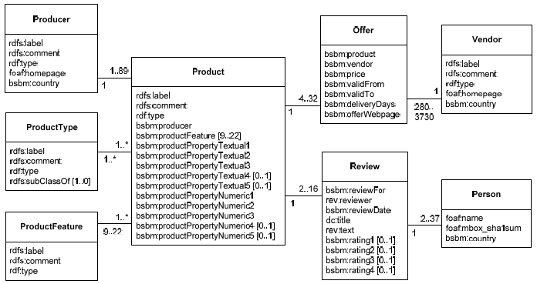
Berlin SPARQL Benchmark

Slide 36
Size of BSBM
Total number of triples | 250K | 1M | 25M | 100M
Number of products | 666 | 2,785 | 70,812 | 284,826
Number of product features | 2,860 | 4,745 | 23,833 | 47,884
Number of product types | 55 | 151 | 731 | 2,011
Number of producers | 14 | 60 | 1,422 | 5,618
Number of vendors | 8 | 34 | 722 | 2,854
Number of offers | 13,320 | 55,700 | 1,416,240 | 5,696,520
Number of reviewers | 339 | 1,432 | 36,249 | 146,054
Number of reviews | 6,660 | 27,850 | 708,120 | 2,848,260
Total number of instances | 23,922 | 92,757 | 2,258,129 | 9,034,027

Slide 37
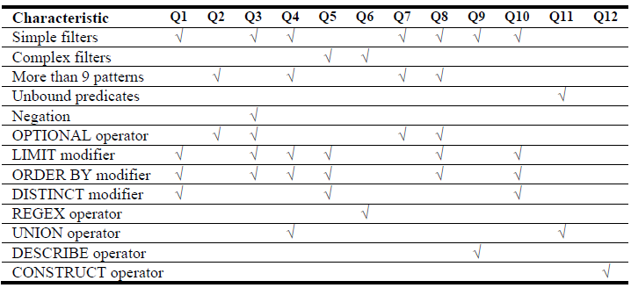
BSBM Queries
Find products for a given set of generic features.
……

Slide 38
性能测评
 | 1M | 25M | 100M
Sesame | 18,094 | 1,343 | 254
Jena TDB | 4,450 | 353 | 81
Jena SDB | 10,421 | 968 | 211
Virtuoso TS | 12,360 | 4,123 | 954
Virtuoso RV | 17,424 | 12,972 | 4,407
D2R server | 2,828 | 140 | 35
MySQL | 235,066 | 18,578 | 4,991
Virtuoso SQL | 192,013 | 69,585 | 9,102

Slide 39
国内研究现状
清华大学KEG知识工程实验室
上海交大APEX数据和知识管理实验室
浙江大学
人民大学DB-IIR数据库与智能信息检索实验室
南京大学Websoft万维网软件实验室
36B的数据 (数据约500G, 索引约600G)，native模式
<s, p, o, c, lang, datatype, sentence>

Slide 40
